Slide 1

OpenChainプロジェクト紹介
2026.10.22
OpenChain Japan Work Group

Slide 2
目次
OpenChainプロジェクトの紹介
OpenChain Japan WGの紹介

Slide 3
OpenChainプロジェクトの紹介

Slide 4
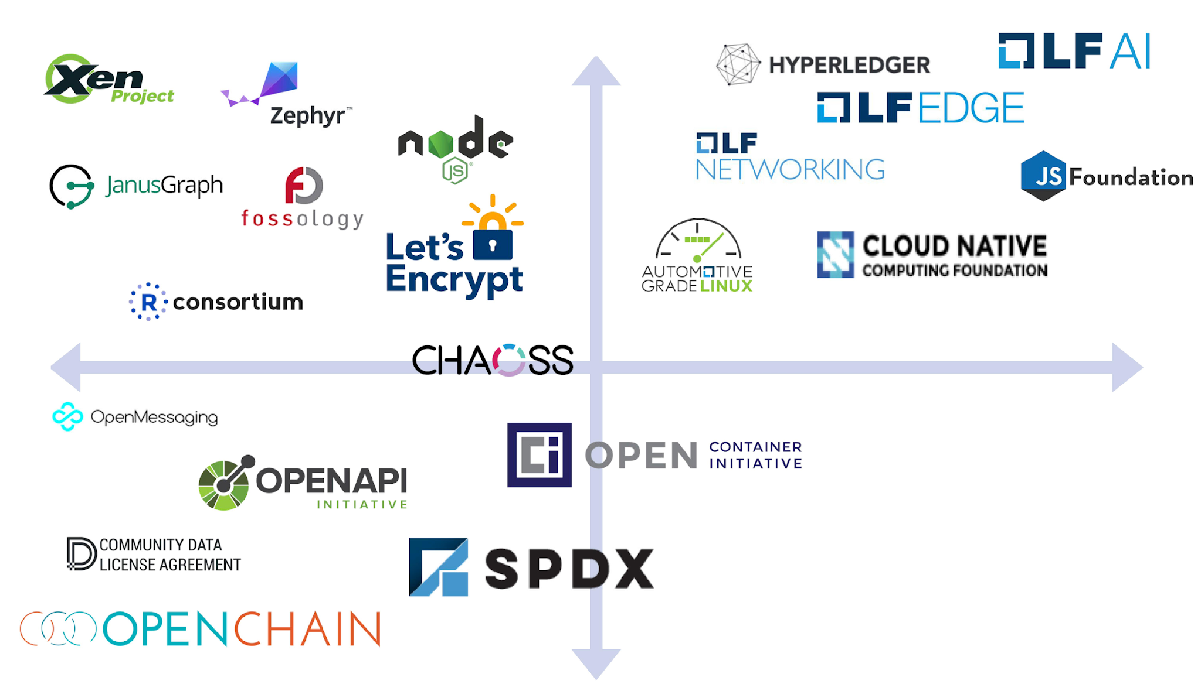
OpenChainプロジェクト
信頼性があり、一貫性のあるプロセスマネジメント情報とともに
オープンソースが配布されるサプライチェーンの実現を目指す、
Linux Foundationのプロジェクトの一つ。
ソースコード (Code)
単体
(Single)
集合
(Umbrella)
仕様 (Specification)

Slide 5
オープンソースライセンス■とコンプライアンス■
ライセンスに基づくソースコードの公開
  配布および修正などの利用は自由、だが；
  著作権者が提示する「条件」を遵守
    例１：著作権者などの明示
    例２：ライセンス文書の添付
    例３：派生物を含めたソースコードの公開
    例４：無償、免責無保証、権利者との個別契約不要
ライセンスにあった使い方をしているか
  製品やサービスなどのパッケージの「部品」として入っているものを把握できているか
  開発コミュニティの修正や改良による「変更」の
  内容を把握できているか

Slide 6
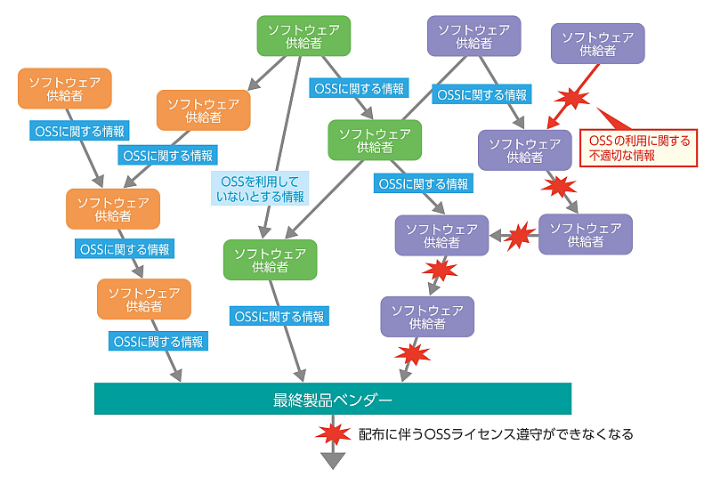
OSSライセンスに伴うリスク
オープンソースが流通する
ソフトウェアサプライチェーン
全過程で、リスク管理が必要

Slide 7
サプライチェーンにおけるOSSのライセンスリスク
未確認のOSSが、未知のライセンス違反リスクにつながる可能性
組織の管理体制の不備が、サプライチェーン全体の脆弱性
各組織のガバナンスとトレーサビリティの確保が、重要
スニペットなどで未知のOSSが混入するリスク有
Software
Software
製品にどんな
OSSが含まれているか
わからない
OSS
OSS
Tier 2
Tier 1
OEM
OSSをどのように
管理して良いか
わからない
教育資料を
アップデートするのが大変
全てのサプライヤに
教育することは困難

Slide 8
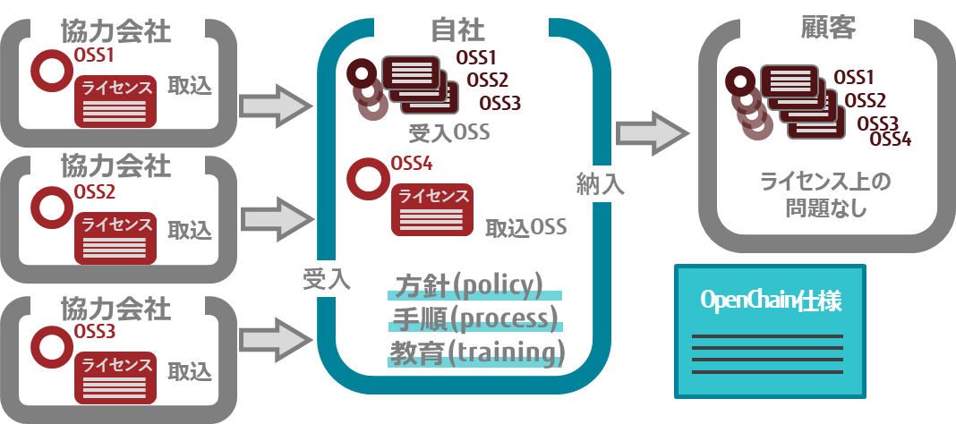
OpenChainプロジェクトの目的
役割 (mission)
OSSを含むソフトウェアを相互にやり取りする組織間における信頼構築に至る基準を提供する
目的 (vision)
OSSが、信頼できる形式に整合したコンプライアンス情報とともに流通するサプライチェーンの実現

Slide 9
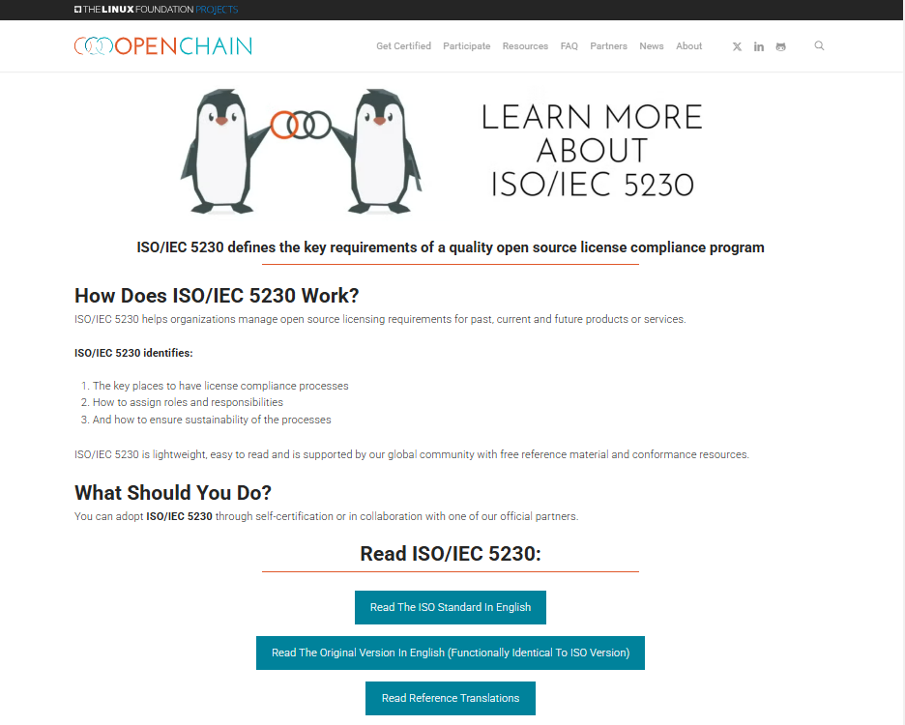
OpenChainプロジェクトの3つの柱
仕様 (Specification)
  企業が組織内に確立すべきコンプライアンスプログラム（仕組み・体制等）の要件を定義
  ISO/IEC 5230:2020 として国際標準化 (2020年12月)
https://www.openchainproject.org/license-compliance
適合 (Conformant)
  自己認証の場合、仕様に関するWebアンケートに
  回答して適合を宣言できる。第三者認証も利用可。
https://www.openchainproject.org/get-started
カリキュラム (Curriculum)
  仕様への適合のために各組織で利用可能な教育資料集
日本語をはじめ、英語以外の言語での参考訳をコミュニティが提供
https://www.openchainproject.org/resources
https://www.openchainproject.org/license-compliance

Slide 10
Timeline
October 2015: The Linux Foundation announced an OpenChain Workgroup and a public wiki was launched.
October 2016: The OpenChain Project was formally launched at Open Source Summit Europe. The founding Platinum Members were Adobe, ARM, Cisco, Harman, Hewlett Packard Enterprise, Qualcomm, Siemens and Wind River.
October 2016: OpenChain Specification 1.0 was released (this evolved into ISO/IEC 5230:2020).
March 2019: OpenChain Specification 2.0 was released (this evolved into ISO/IEC 5230:2020).
March 2020: OpenChain Specification 2.1 (draft) was released (this was an editorial change to OpenChain Specification 2.0 to align with ISO formatting). It entered the JTC-1 PAS Transposition Process via the Joint Development Foundation to become an ISO/IEC standard.
December 2020: OpenChain Specification 2.1 was released (functionally identical to OpenChain ISO/IEC 5230:2020).
December 2020: OpenChain ISO/IEC 5230:2020 was released.
August 2021: OpenChain Security Assurance Reference Guide 1.0 was released (this evolved into ISO/IEC 18974:2023).
March 2022: OpenChain Security Assurance Reference Guide 2.0 was released (this evolved into ISO/IEC 18974:2023).
September 2022: OpenChain Security Assurance Specification 1.0 was released (this evolved into ISO/IEC 18974:2023).
October 2022: OpenChain Security Assurance Specification 1.1 was released (this evolved into ISO/IEC 18974:2023).
March 2023: ISO/IEC DIS 18974 was released, the ISO/IEC submission draft of OpenChain Security Assurance Specification 1.1.
December 2023: OpenChain Security Assurance Specification 2.0 was released (functionally identical to OpenChain ISO/IEC 18974:2023).
December 2023: OpenChain ISO/IEC 18974:2023 was released.
Notes:
https://openchainproject.org/community

Slide 11
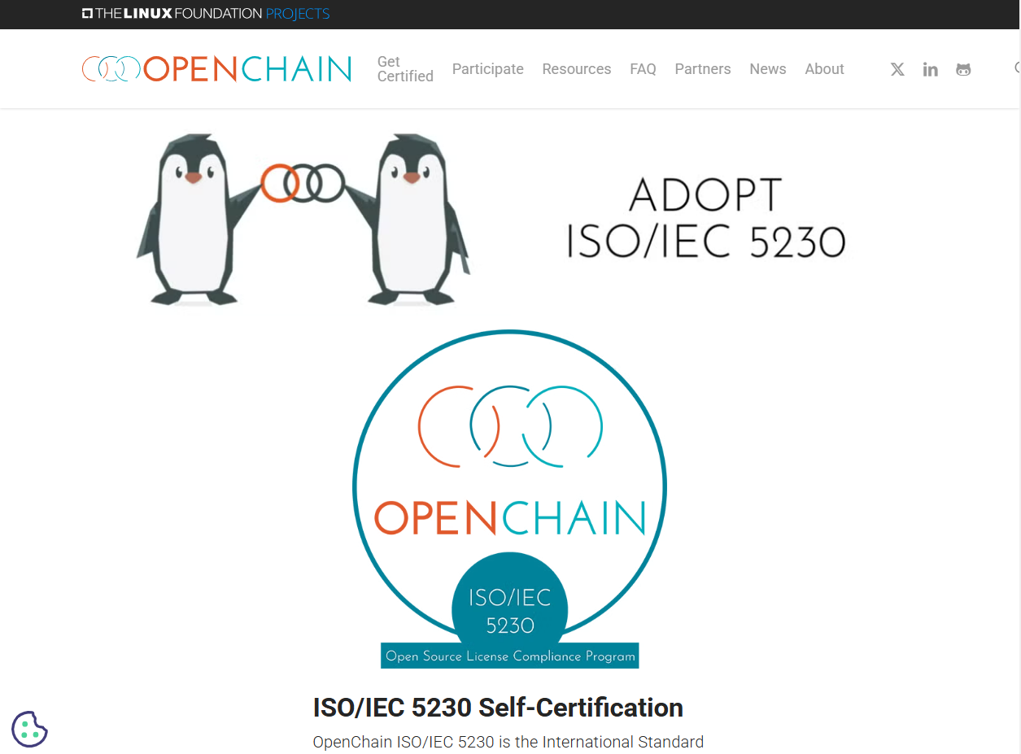
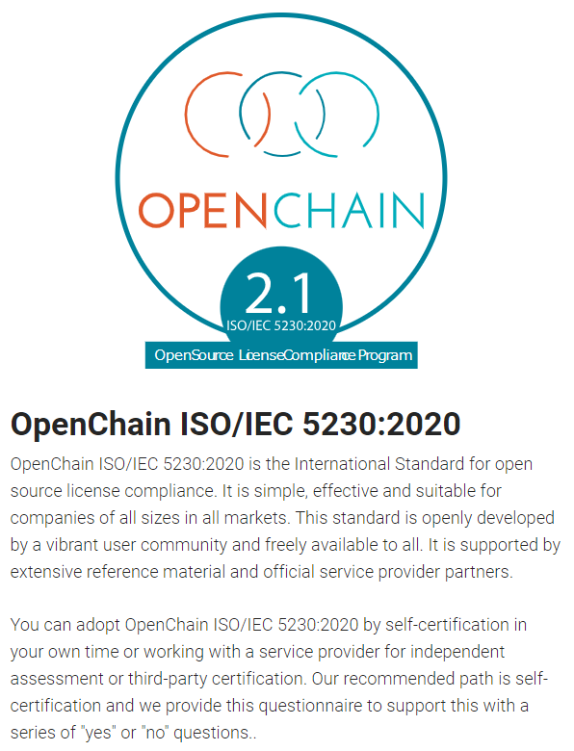

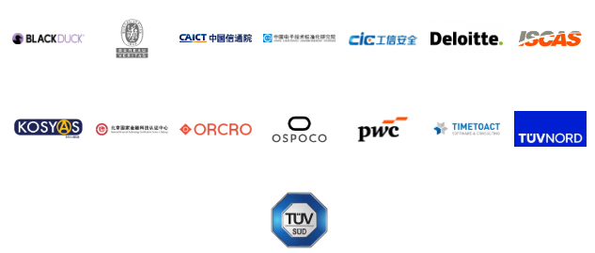
適合のための認証
いずれの認証手段であっても、適合の扱いは同じ
自己認証
第三者認証
OpenChainプロジェクトWebサイトで
質問に回答し、結果をSubmit
Partner機関による認証
https://www.openchainproject.org/checklist-iso-5230-2020
https://www.openchainproject.org/partners
Notes:
https://openchainproject.org/partners

Slide 12
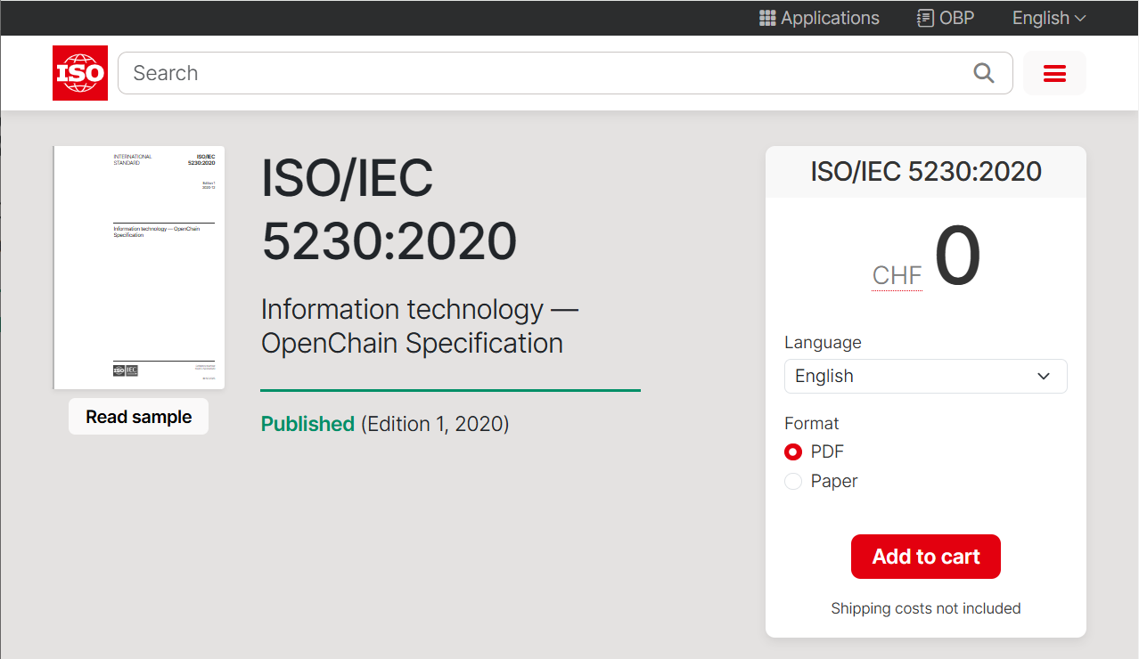
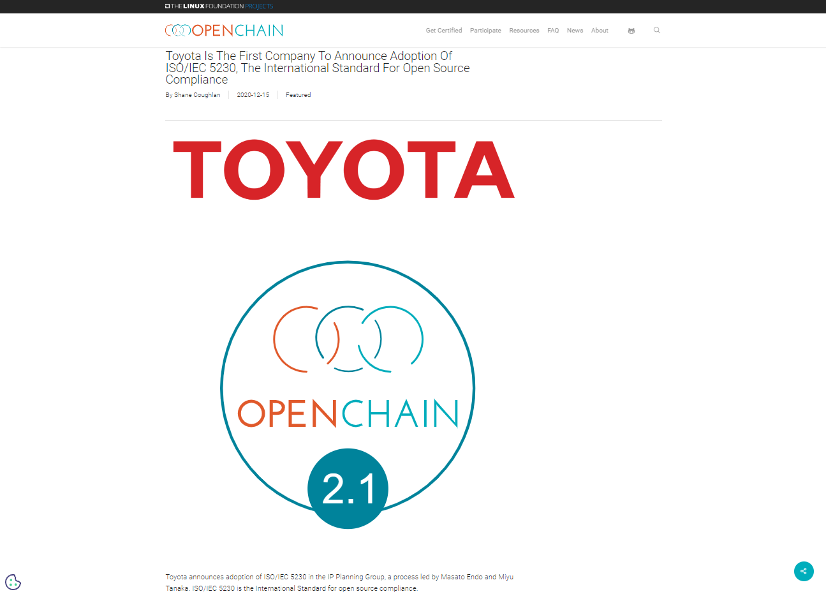
OpenChain Spec. 2.1 >> ISO/IEC 5230:2020
国際標準化後、初の適合組織は「国内企業」から
https://www.iso.org/standard/81039.html
https://www.openchainproject.org/featured/2020/12/15/toyota-iso-5230

Slide 13
OpenChain Spec. 2.1 >> ISO/IEC 5230:2020
国際標準化以降、企業活動が活発化
適合を宣言する組織
2020/12/01 | トヨタ自動車
2020/12/15 | NCSOFT
2020/12/17 | Cisco
2021/01/13 | NTTデータ
2021/02/01 | Microsoft
2021/02/08 | 日立製作所
2021/03/02 | LG
2021/04/06 | Nanjing Fujitsu Nanda Software Technology Co., Ltd.
2021/04/22 | Keitaro
2021/07/07 | Samsung Electronics
2021/07/13 | Bosch
2021/08/09 | Sony Semiconductor
2021/08/19 | QCT
2021/08/22 | Coontec
2021/09/07 | Woven Planet
2021/09/08 | Synology
2021/09/08 | SK Telecom
2021/10/19 | NEC
2021/12/15 | ETRI
2022/01/24 | Kakaobank
2022/01/24 | Kakao
2022/02/14 | GBase 8a from General Data Technology Co., Ltd. (GBASE)
2022/02/14 | KingbaseES V8 from CETC Kingbase
2022/02/14 | Tidb enterprise v4.0 from PingCap
2022/03/17 | BlackBerry
2022/03/28 | Revenera
2022/03/28 | SAP
2022/04/06 | TOSHIBA
2022/05/24 | ZTE
2022/07/13 | Samsung SDS
2022/08/01 | KKCompany
2022/08/16 | Hyundai Motor Company
2022/08/16 | Kia
2022/08/16 | Hyundai Mobis
2022/08/16 | Hyundai Autoever
2022/11/04 | NAVER
2022/11/11 | Fujitsu
2022/12/06 | Google
2023/03/31 | Socionext
2023/Apr | China Mobile、Alibaba、Cloudera、SAIC X-ONE、ByteDance
2023/06/27 | xFusion (100社目)
2023/07/05 | LINE
2023/07/27 | Collabora
2023/10/04 | Bobble AI
2023/11/02 | Vectorverse
2023/11/07 | Korea Telecom
2023/11/12 | LSware
2023/12/06 | Honda
2024/01/12 | Software Security Technology
2024/01/14 | Shanghai Computer Software Technology Development Center
2024/01/30 | CEHLabs
2024/02/29 | Circle
2024/04/03 | emlix
2024/04/15 | Volvo Cars
2024/05/13 | Socionext (re-certification)
2024/07/09 | IAV GmbH
2024/07/24 | dSPACE GmbH
2024/09/15 | Nokia
2024/09/17 | OpenHarmony
2024/10/16 | Osaka NDS
2024/11/7 | HARMAN International
2024/12/4 | HLB Surlatina Chile
2024/12/20 | ETRI (re-certification)
2024/12/20 | AVL List GmbH
2025/1/20 | KFTC
2025/2/1 | Erlang/OTP Project
https://www.openchainproject.org/news

Slide 14
適合を宣言する組織の例
(2025年2月以降)
2025/2/1 The Erlang/OTP Project
2025/2/20 S-core
2025/2/25 Collabora [renewal]
2025/2/26 The Elixir Project
2025/2/26 CSI Piemonte
2025/3/25 QNAP Systems, Inc.
2025/4/7 ZF Group
2025/5/16 AbacatePay
2025/5/16 OpenAnolis
2025/5/16 Socionext
2025/5/20 Famisanar EPS
2025/6/10 Mercedes-Benz (Research and Development India)
2025/7/4 ECARX
2025/7/14 Element
2025/7/14 Woven by Toyota[renewal]
2025/7/30 CJ CGV
2025/9/30 Seven Services
2025/10/24 Elektrobit
2025/10/31 Hancom
2025/11/7 NXP Semiconductor
2025/11/10 Telechips
2025/11/10 CJ Logistics
2025/12/22 Panasonic Automotive Systems
2026/1/27 Hitachi Energy
2026/3/10 Olive Young
2026/6/19 42dot
2026/8/25 TomorrowX
2026/9/9 ALVPHA Tech GmbH
2026/9/10 Asyntec SpA
2026/9/16 Vaultr
2026/10/5 KushBitx
2026/10/21 Kibersigurnost EOOD

Slide 15
OpenChain Spec. 2.1 >> ISO/IEC 5230:2020
国際標準化以降、企業活動が活発化
OpenChainプラチナメンバー参加
OpenChainパートナー
2020/12/15 | OSADL
2020/12/17 | 日立ソリューションズ
2020/12/17 | FOSSAare
2021/01/12 | WhiteSource
2021/01/13 | SeQuenX
2021/01/19 | Synergon
2021/10/20 | SCANOSS
2021/10/28 | CAICT
2021/12/15 | FOSSA
2022/01/12 | Onward Security
2022/01/17 | Fieldfisher
2022/01/29 | Marks and Clerk France
2022/03/28 | TIMETOACT
2022/05/30 | SECTREND
2022/10/14 | Witzel Erb Backu & Partner
2023/02/07 | OSPOCO, Taylor English
2023/03/15 | CESI
2023/05/30 | NORDEMANN
2023/06/22 | Deloitte
2023/8/7 | National Financial Technology Certification Center
2023/8/21 | OpenTEKr
2023/9/4 | Suzhou PrismAurora Information Technology
2023/9/12 | LR29
2023/12/13 | China Industrial Control Systems Cyber Emergency Response Team
2025/1/21 | Software Security Technology
2020/12/17 | Ericsson
2021/08/17 | HUAWEI
2022/02/09 | NEC
2022/02/16 | HONOR
2022/03/08 | BLOCK
2023/05/09 | CARIAD
2024/12/13 | Honda
2025/4/7 | Amazon
https://www.openchainproject.org/news

Slide 16
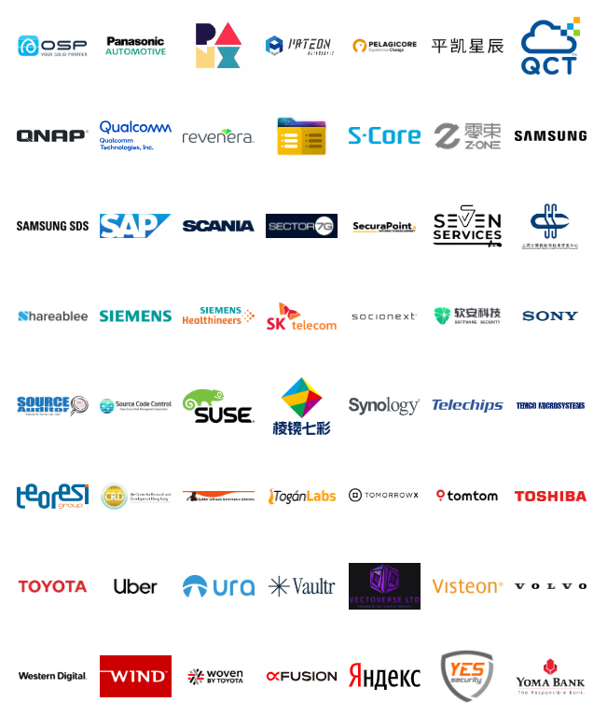
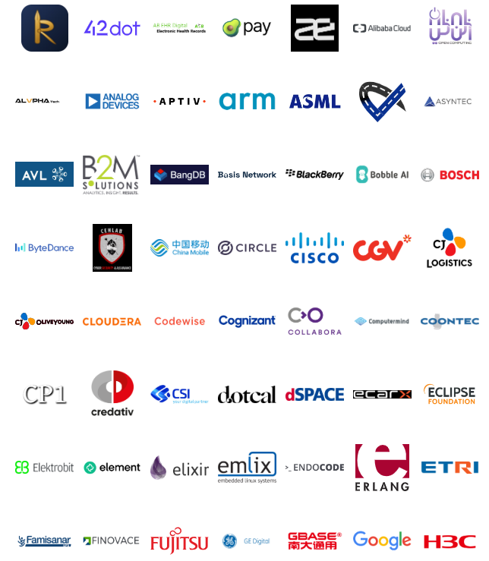
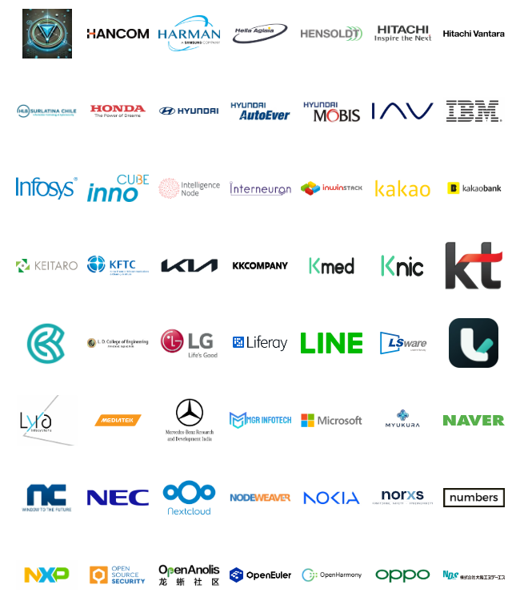

OpenChain Spec. 2.1 >> ISO/IEC 5230:2020
適合を宣言する組織の例
https://www.openchainproject.org/community-of-conformance
Notes:
https://www.openchainproject.org/community-of-conformance

Slide 17
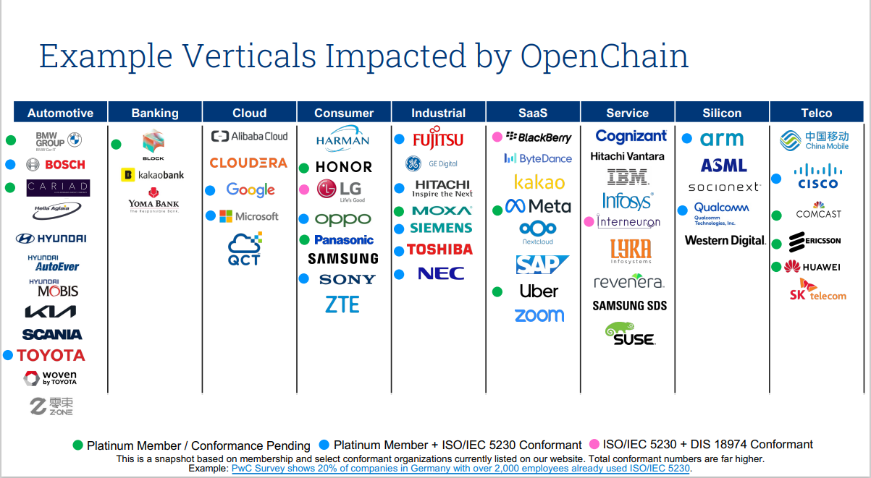
適合を宣言する組織の例

Slide 18
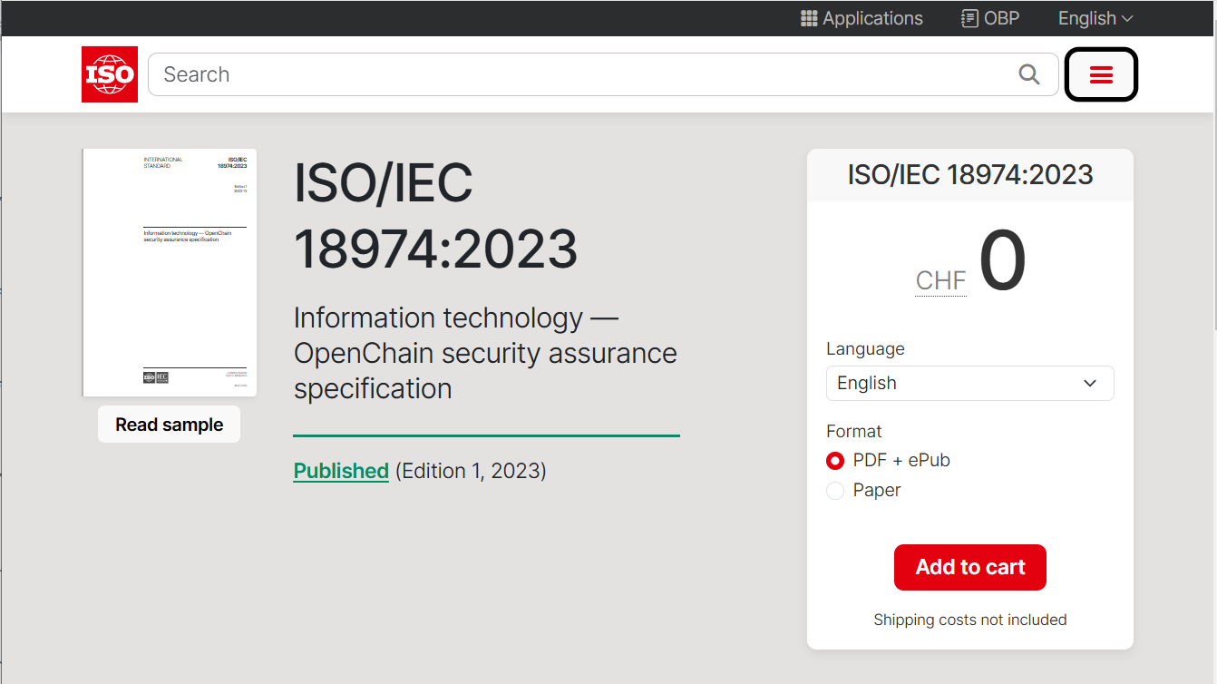
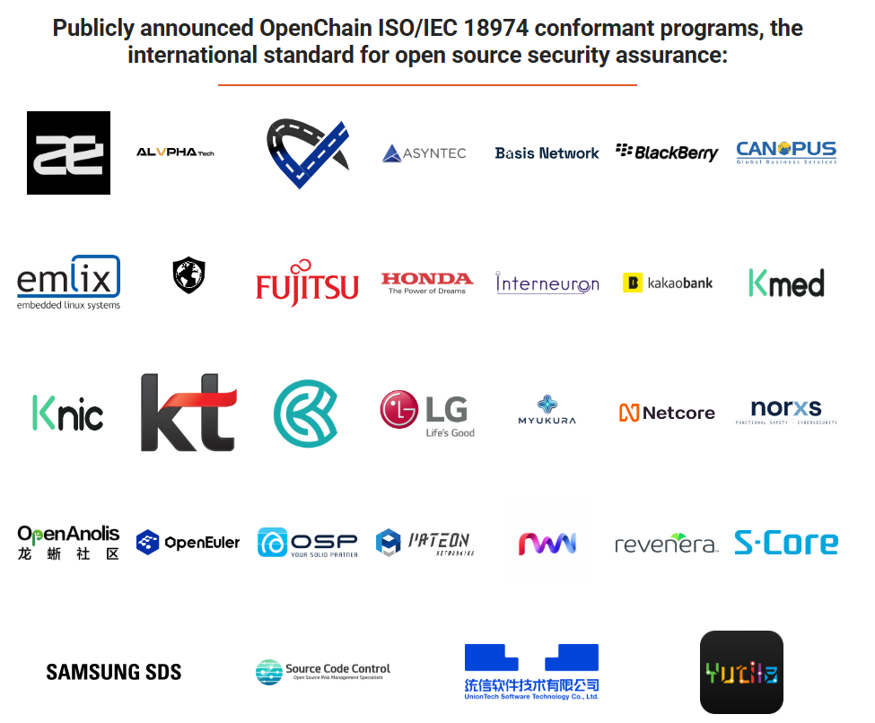
ISO/IEC 18974
OpenChain Security Assurance Specification
企業が組織内に確立すべきセキュリティアシュアランスプログラム（仕組み・体制等）の要件を定義
OpenChain Spec と同様に自己認証、第三者認証により適合を宣言可能
https://www.iso.org/standard/86450.html
https://www.openchainproject.org/community-of-conformance
Notes:
https://openchainproject.org/community-of-conformance
の下の方にある

Slide 19
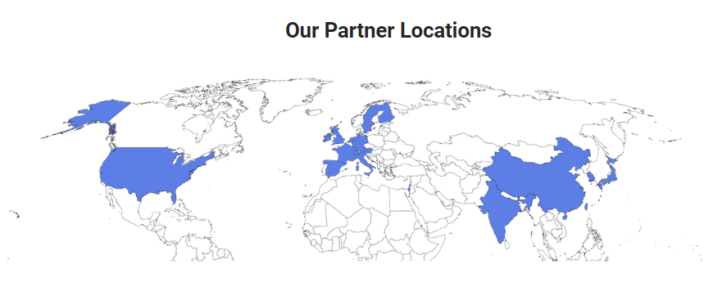
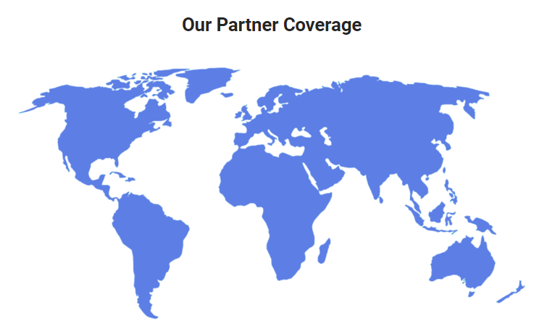
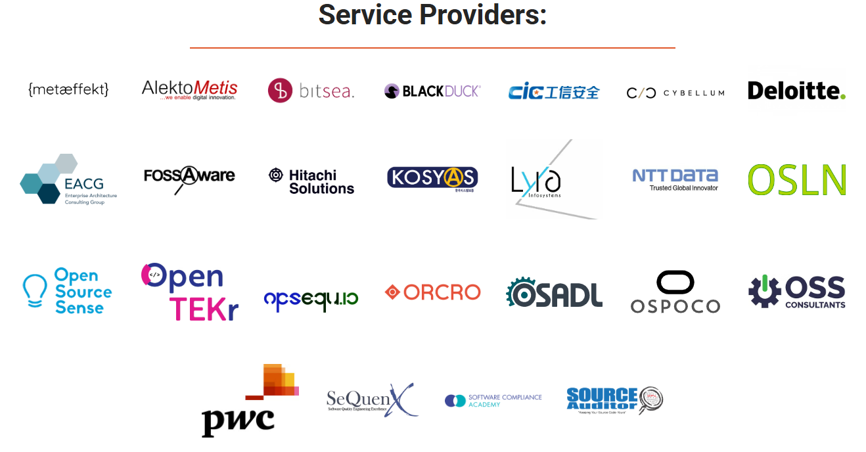
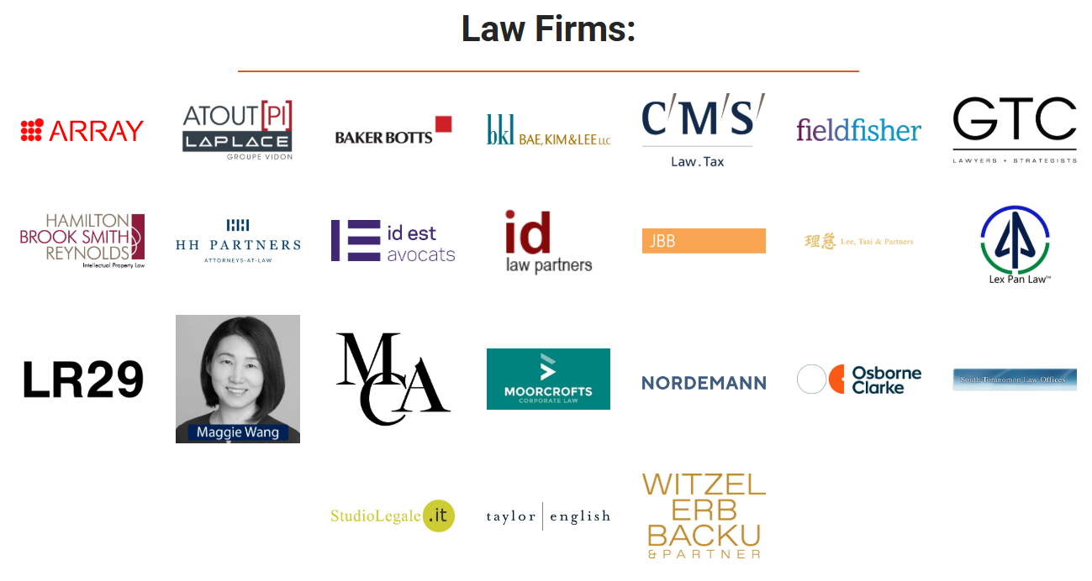
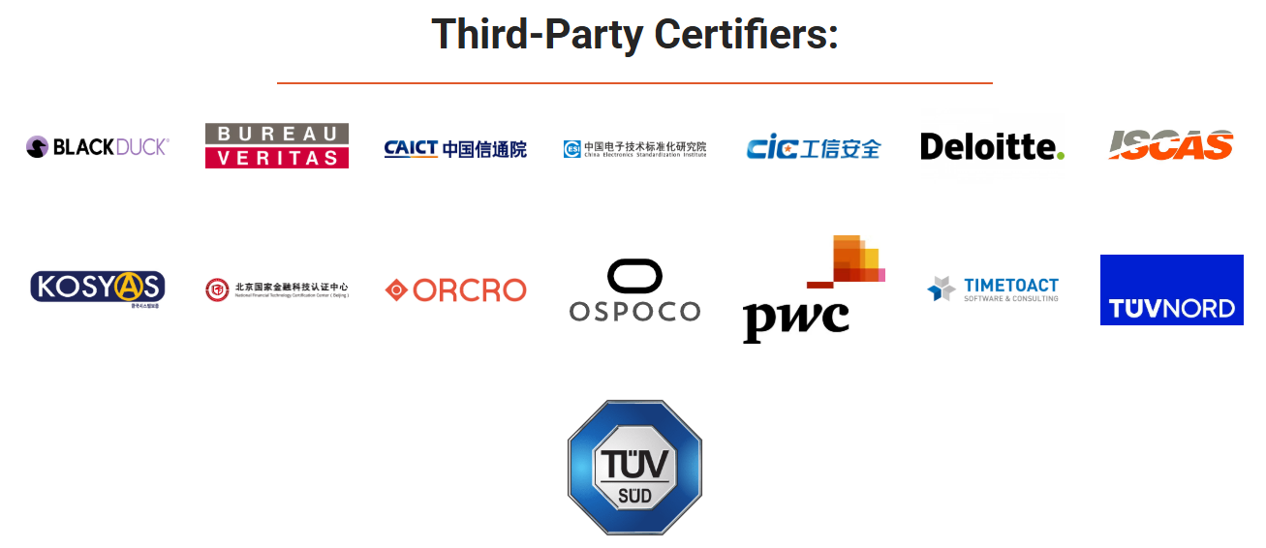
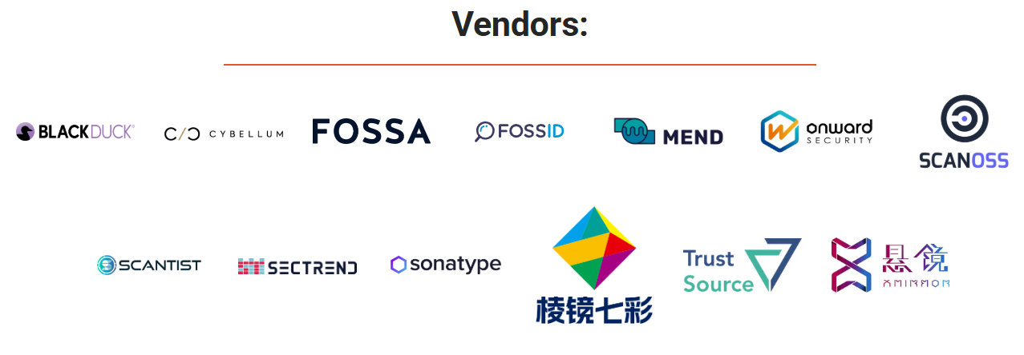
サポート体制
Partner Programによるサポート体制が拡充中
https://www.openchainproject.org/partners

Slide 20
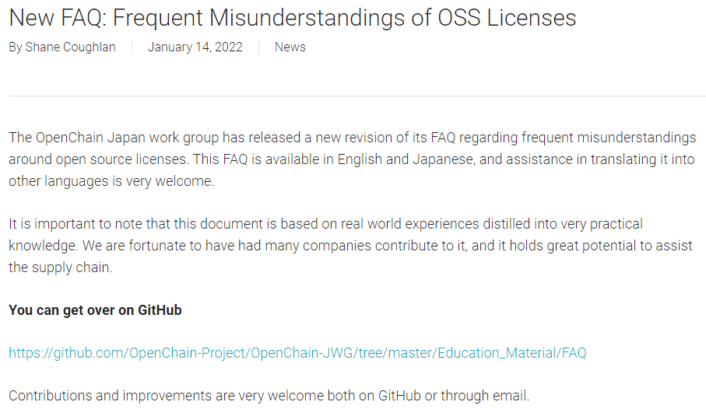
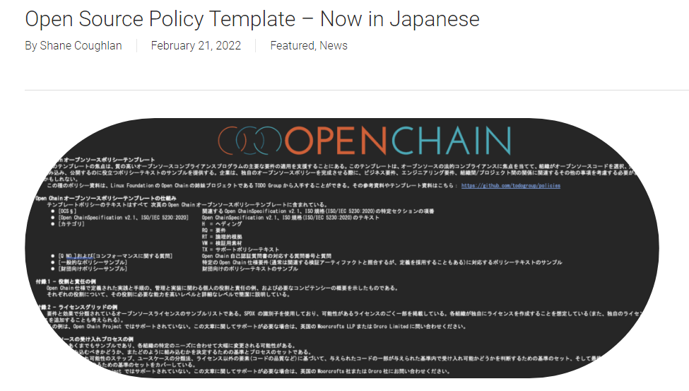
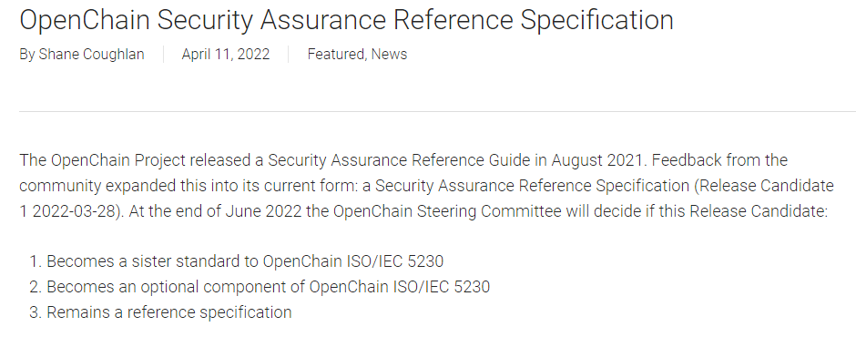
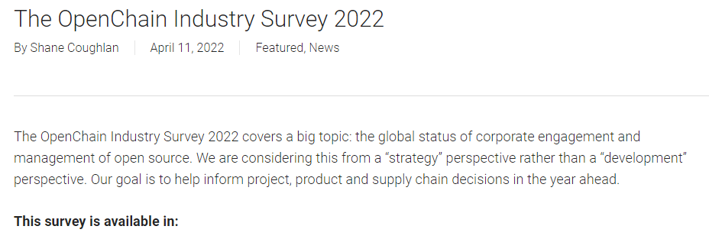
最近の主な活動
各国語対応：マテリアルの翻訳や、共通したサーベイの実施
セキュリティアシュアランスへの展開 (2022年9月22日 1.0 リリース)
※太枠はJapan-WG も
コントリビューション
https://www.openchainproject.org/news

Slide 21
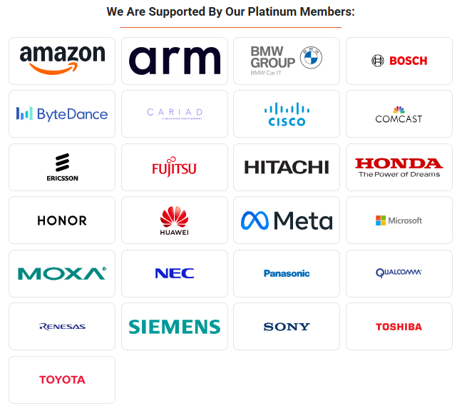
プロジェクトのメンバー資格
Platinum Members
プラチナ メンバー
Linux Foundationの企業会員が参加できる
現在25社
コミュニティー メンバー
ML、電話会議、ワークショップ等誰でも参加できる
Notes:
更新日：2026/10/22
■このページの更新について
https://www.openchainproject.org/
から，Platinum Members のスクショを貼り付ける．

Slide 22
OpenChain Japan WGの紹介

Slide 23
OpenChain Japan Work Group 設立前夜
2017年8月以降、トヨタ、日立、ソニーの日本企業がOpenChainに加盟
OpenChainの枠組みを使って面白いことしたいよね
  日本でコンプライアンスの意識を高めよう！
  日本からアジアに向かってコンプライアンスの意識を高めよう！
  コンプライアンスに対する課題に関して情報交換しよう！
  日本語で議論が出来る場を設けよう！
仲間作りが必要だよね！？コミュニティを作ろう！
Japan WGは、日本企業同士の、日本語によるコミュニティ

Slide 24
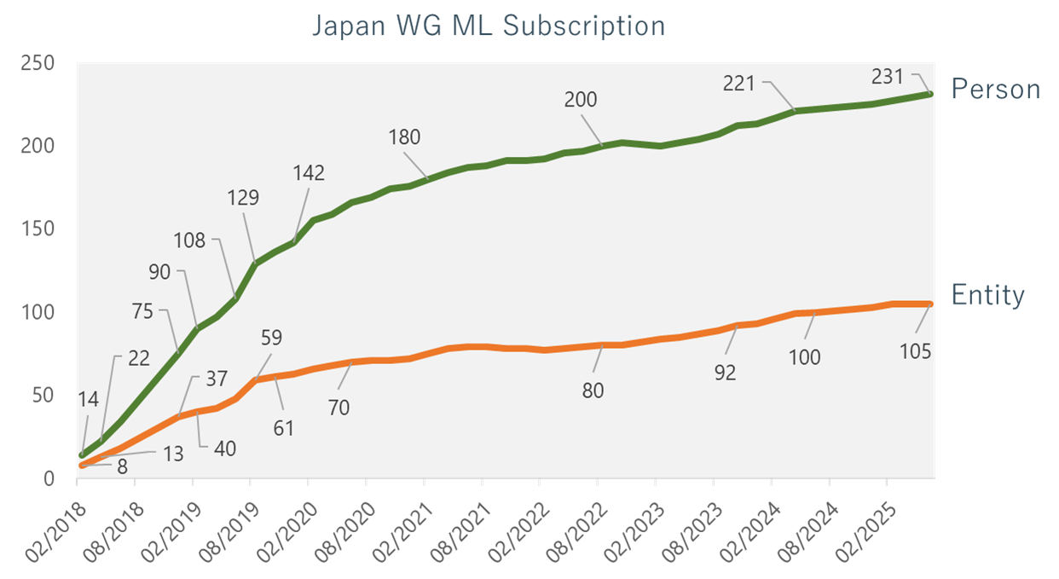
OpenChain Japan Work Group 設立
ベストプラクティスの共有や、共通課題の解決を目的として、
2017年12月にソニー/日立/トヨタの3社が設立
国内80社/200名以上が参加し、国別WGのモデルケースに
  現在コミュニケーションは主にSlackで行っており、参加人数は270名以上。
「日本語で議論し、日本語／英語でアウトプット」
8つのSubgroupが活動中

Slide 25
【参考】各国でのコミュニティ活動
2019年以降、日本以外でも Regional Work Group が発足
相互交流でグローバルに仲間づくりを展開
Taiwan WG
UK WG
Germany WG
Korea WG
Japan WG
China WG
India WG

Slide 26
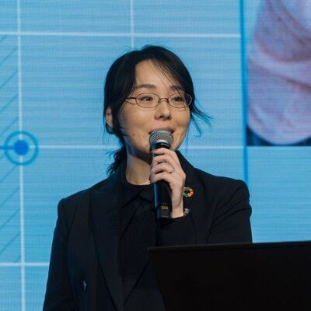
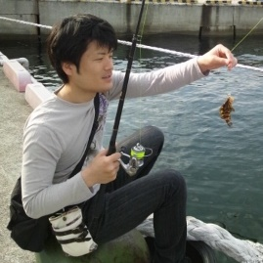
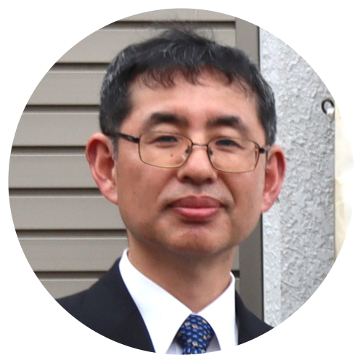
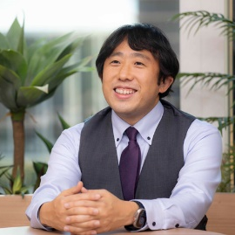
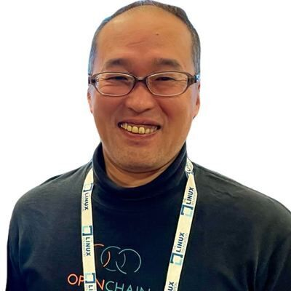


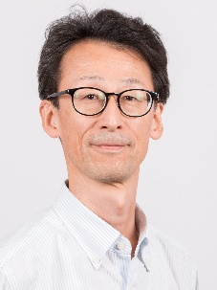
サブグループ(SG)
(Chatham House Rule を適用する場合アリ)
オープンに課題を共有し、解決を図る
サブグループ | 主な取り組み
Planning | Japan WG全体の活動プランの議論と、全体会合の準備を検討
FAQ | 著作権やOSSライセンスについて主に初心者向けに、OSSライセンスに関するFAQを作成し公開
サプライチェーンリーフレット (Leaflet) | 「オープンソースソフトウェアライセンス遵守に関する一般公衆ガイド」を作成、公開した
教育資料 (Education) | ソフトウェア開発者向け教育資料(コンプライアンスプログラム・バージョン)を作成した。 今後、ソフトウェア開発ベンダー(ODM:Original Design Manufacturing)向けの教育資料を作成予定
SBOM (ライセンス情報sg から名称変更) | 組織間のライセンス情報授受に関してのガイドラインやSPDX Lite 仕様の策定に貢献。現在は、SBOMなど、組織間のライセンス情報・ソフトウェアパッケージ情報の授受に関するガイドラインやSPDXへの仕様提案などを、動向を調査とあわせて実施
プロモーション (Promotion) | OSSコンプライアンスやOSSそのものの重要性の認知を拡大するための資料の作成やメディア・政府・産業界・学術界などと連携した啓発活動など
Automation (Tooling sg から名称変更) | 管理運用のためのOSSを利用して、 Open Source Compliance において以下の項目の実現を目指す 組織に応じたワークフローの構築 省力化 (オートメーション) 質の向上
OSPO | OSS推進に必要となる役割の明確化と実践方法の提案を検討/TODO GroupとJapan OSPO Local Meetupとして共催 OSS Strategy & Hosting議論 OSPO FAQ検討
Planning：渡邊
FAQ：島
Education：小泉
Promotion：遠藤
Automation：小保田
Automation：忍頂寺
OSPO：鈴木
OSPO：大和田

Slide 27
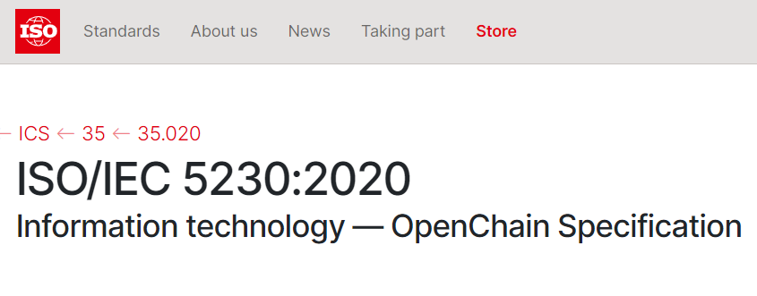
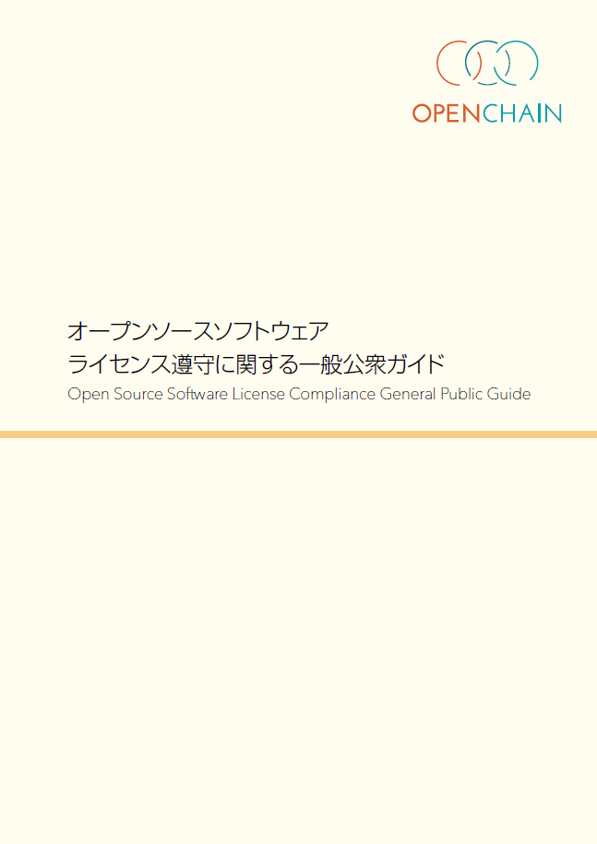
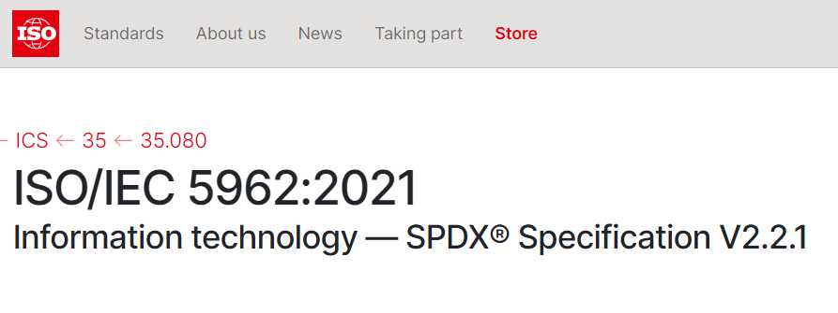
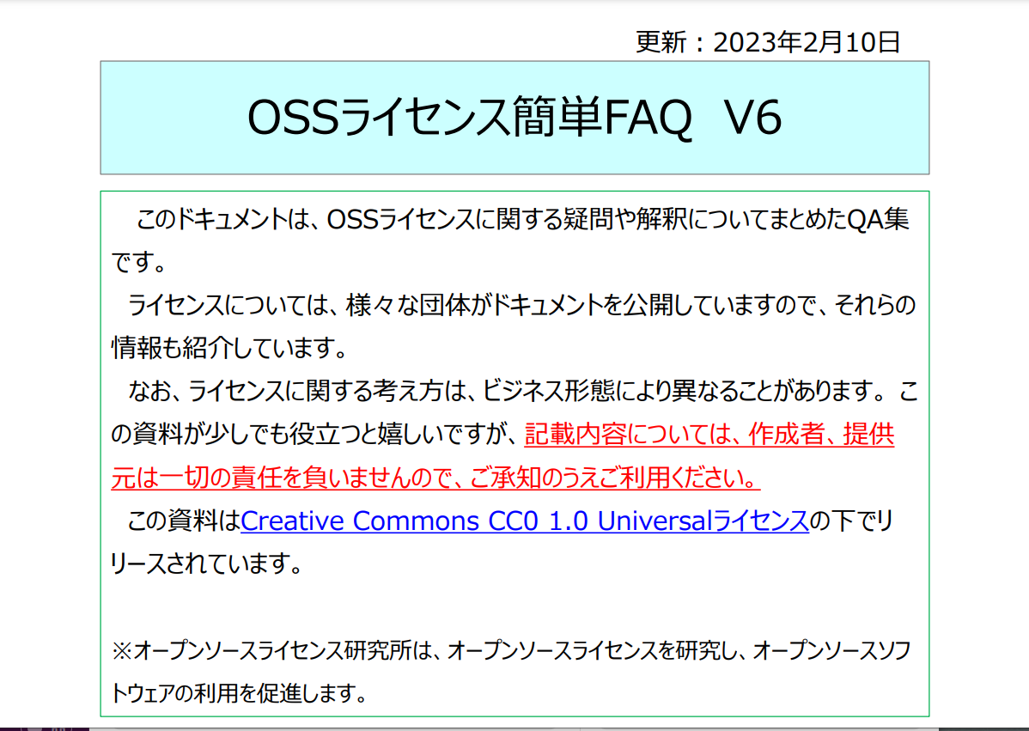
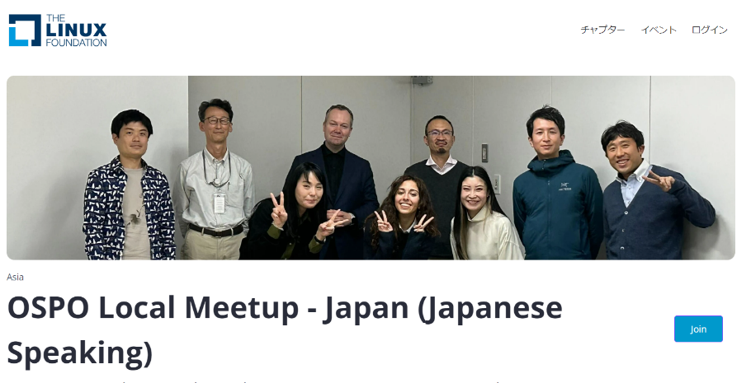
主な成果
OpenChain仕様
  ビジネス視点でのフィードバック
  日本語翻訳
FAQ
  一般社団法人OSSライセンス研究所と共同
  日本語版・英語版を作成。ドイツ語版へ翻訳される。
Supplier Leaflet
  日本語版、英語版を作成
  中国語版（簡体字、繁体字）、韓国語版、ベトナム語版へ翻訳される
SPDX Lite
  SPDX V2.2, 2.3, 3.0に採用
  SPDXへ提案
教育資料
  サプライチェーンリスクマネージメント版
  開発者向け版を作成中
OSPO Local Meetup開催
  ToDo Groupと共同開催

Slide 28
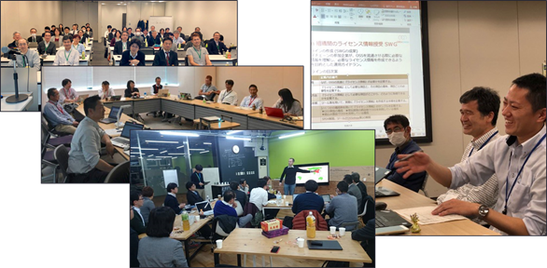
全体会合 → OpenChain Community Day
およそ2～3ヶ月間隔で開催し、コミュニケーションを活性化
#01 | 2017/12/27 | ソニー | 本社 クリエイティブラウンジ
#02 | 2018/02/22 | 日立 | 品川オフィス
#03 | 2018/04/19 | Panasonic | Wonder Lab Osaka
#04 | 2018/06/13 | トヨタ自動車 | 名古屋オフィス
#05 | 2018/08/31 | 富士通 | 川崎工場
#06 | 2018/10/31 | 東芝 | ラゾーナ川崎東芝ビル
#07 | 2018/12/05 | テュフズードジャパン | 新宿
#08 | 2019/02/28 | 三菱電機 | 本社（丸の内）
#09 | 2019/04/18 | デンソーテン | 兵庫
#10 | 2019/07/16 | 富士通 | 蒲田ソリューションスクエア
#11 | 2019/09/19 | オリンパス | 技術開発センター宇津木
#12 | 2019/12/19 | NEC | NEC本社ビル（田町）
#13 | 2020/02/18 | ディー・エヌ・エー | 渋谷ヒカリエ ［コロナのため開催中止］
#14 ~ #25 |  | 2020: 04/23, 06/18, 10/15, 12/16 2021: 03/17, 05/26, 07/29, 10/20 2022: 01/21, 04/20, 07/29 ,10/31 Zoom hosted by ソシオネクスト ［オンラインのみ］
#26 | 2023/02/09 | 日立ソリューションズ | 日立大森ビル ［リアル・オンライン ハイブリッド］
#27 | 2023/05/18 | NEC | 玉川事業場
#28 | 2023/07/11 | 富士通 | Ridgelinez（丸の内）
#29 | 2023/10/05 | ソシオネクスト | 京都事業所
#30 | 2024/02/28 | サイバートラスト | アークヒルズ仙石山森タワー（六本木）
#31 | 2024/06/27 | キオクシア | 田町ステーションタワー
#32 | 2024/10/17-18 | ダイキン工業 | 大阪梅田ツインタワーズ・サウス
#33 | 2025/3/3-4 | トヨタ自動車 | 大手町オフィス
#34 | 2025/7/31-8/1 | 三菱電機 | Serendie Street
#35 | 2026/5/15 | ソニー | 大崎オフィス
#36 | 2026/10/22-23 | ルネサス | 豊洲オフィス
コロナ禍以降、全体会合はオンラインに
オンラインでもsg活動をベースに活発に活動
第26回よりリアル・オンライン会合を開始
リアルでの活動活性化

Slide 29
全体会合: OpenChain Japan Community Day
最近のテーマ
No. | 開催日 | テーマ | 参加者数
第24回 | 2022/07/29 | Open Source Program Office 立ち上げの背景（サイバートラスト） | 53
第25回 | 2022/10/31 | Leaflet SubWGよりお知らせ、OSPO SGの紹介 | 48
第26回 | 2023/02/09 | OSSの取組みの紹介、SPDX用拡張機能 on VSCode の紹介 (日立ソリューションズ) 「ISO/IEC 5230の適合に向けて」、「OSS教育の整備と全社展開」(東芝)
第27回 | 2023/05/18 | OSS鳥瞰図紹介、FAQ SG 活動紹介、SBOM SG 活動紹介
第28回 | 2023/07/11 | OSSコミュニティ活動とOpenSSFの紹介 (日立製作所 中村さん) 教育サブグループの新教育教材について (岩田さん) 富士通でのOSS LICENSEスキルの人材育成 (富士通 大内さん)
第29回 | 2023/10/05 | ソシオネクスト、村田製作所の取り組み紹介 ライトニングトーク「SBOM対応、どうする？どうしてる？いま、社内はどんな状態？」
第30回 | 2024/02/28 | SPDX membershipについて (ソニーグループ株式会社 小保田さん) OSSサプライチェーン上流 企業でのオープンソース活動 (サイバートラスト 鈴木さん、池田さん) How We Navigate an Open Source Compliance and Contribution (ソニーセミコンダクタソリューションズ 下村さん、飯田さん)
第31回 | 2024/06/27 | OSS推進チームの活動紹介 (サイボウズ株式会社 武内さん) OSPOの活動紹介 (トヨタ自動車 遠藤さん) 現地で体験！オープンソースイベント参加のメリット ライトニングトーク「OSS コンプライアンス～組織・体制面～ Revival」
第32回 | 2024/10/17-18 | 本田技研工業株式会社におけるOpenChain認証取得 (本田技研工業株式会社 坪内さん、日下部さん) SBOM動向 (株式会社東芝 忍頂寺さん、ソニーグループ株式会社 小保田さん) 有識者によるパネルディスカッション
第33回 | 2025/3/3-4 | トヨタ自動車のオープンソース活動の紹介 (トヨタ自動車株式会社 遠藤さん) 自動車業界におけるSBOM - 経産省SBOM実証事業より – (株式会社日立ソリューションズ 渡邊さん) Automotive Open Source Panel (OpenChain有志メンバー) Project ESSTRA：ソフトウェアの透明性とトレーサビリティを強化するソフトウェアスイート (ソニーグループ株式会社 生江さん)

Slide 30
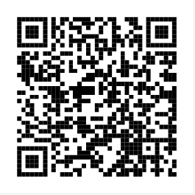
OpenChain Japan WG Web Page, ML & Slack
Japan WG 活動をきっかけに、オープンソース に参加しませんか
※ニューストピックや会合のアナウンス等のフォーマルな案内は主にML、
日頃のカジュアルな情報共有やコミュニケーションは主にSlackで行っています。
Community | URL or Mailing list
Main web site | https://openchain-project.github.io/OpenChain-JWG/
Japan WG ML | japan-wg+subscribe@lists.openchainproject.org
Planning SG ML | japan-sg-planning+subscribe@lists.openchainproject.org
FAQ SG ML | japan-sg-faq+subscribe@lists.openchainproject.org
Education SG ML | japan-sg-education+subscribe@lists.openchainproject.org
SBOM SG ML | japan-sg-sbom+subscribe@lists.openchainproject.org
Automation SG ML | japan-sg-automation+subscribe@lists.openchainproject.org
OSPO SG ML | japan-sg-ospo+subscribe@lists.openchainproject.org
Slack | https://join.slack.com/t/openchain-japanwg/shared_invite/zt-2f9lbstd0-D__Jkfs_kwnyGhD0x7tTkw
空メールの送信で参加

Slide 31
ありがとうございました

